Slide 1
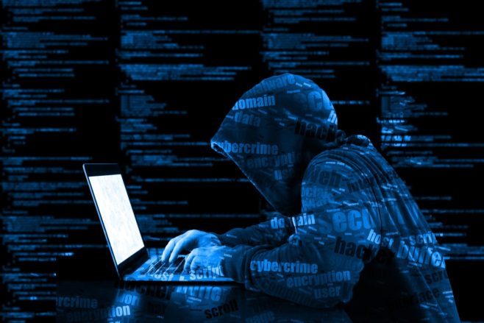
Niebezpieczeństwo cyberprzemocy. Bezpieczne i odpowiedzialne korzystanie z telefonów komórkowy oraz zasobów dostępnych w sieci.

Slide 2
Cyberprzemoc to prześladowanie, ośmieszanie, nękanie, zastraszanie, zawstydzanie, wyśmiewanie, naruszanie czci lub wizerunku, napiętnowanie osób lub inne atakowanie ich za pomocą technologii komunikacyjnej oraz informacyjnej.

Slide 3
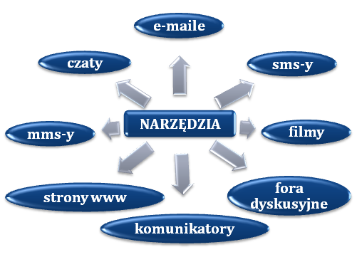
Za pomocą jakich narzędzi może być stosowana przemoc w SIECI?

Slide 4
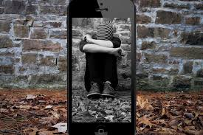
Co czuje ofiara cyberprzemocy?
Strach,
Poniżenie,
Frustracje,
Wykluczenie(izolację społeczną),
Traci poczucie wartości.

Slide 6
Jakie zachowania mogą pojawić się u osoby nękanej?
Pogorszenie wyników w nauce,
Absencje szkolne,
Choroby (bóle brzucha, głowy lub inne),
Depresja,
Samookaleczenia,
Czasem myśli lub próby samobójcze.

Slide 7
Trochę statystyki:
Prawie 90% z badanych uczniów szkół przyznało, że ich uczucia zostały kiedyś zranione online.
75% badanych jedenasto- i dwunastolatków odpowiedziało, że spotkało się bezpośrednio lub pośrednio z przypadkiem cyberprzemocy.
Sześćdziesiąt procent badanych słyszało o witrynie atakującej jednego z uczniów lub ją widziało, a 45% odwiedziło.
Czterdziestu procentom badanych zostało skradzione i zmienione hasło (co zablokowało im dostęp do konta) lub doświadczyło podszywania się pod nie w komunikacji z innymi osobami.

Slide 8
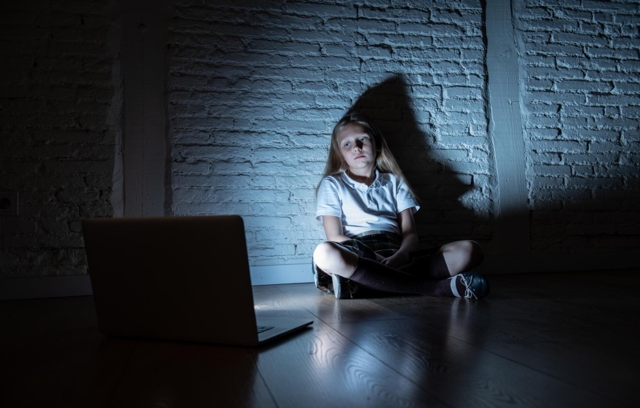
Krótkie podsumowanie:
Co drugi młody człowiek w Polsce był obiektem wyzwisk, upokarzania, pogróżek lub szantażu w cyberprzestrzeni,
Cyberprzemoc dotyczy zwykle nastolatków.

Slide 9
Co robić, aby chronić się przed cyberprzemocą i innymi zagrożeniami w Internecie?
Nigdy nie podawaj swoich danych osobowych i zdjęć osobom poznanym w Internecie (możesz posługiwać się nickiem).
Nigdy nie podawaj nikomu swoich haseł.
Nie zapomnij się wylogować, gdy korzystasz z komputera poza domem.
Nie ufaj ludziom poznanym w sieci i staraj się z nimi nie spotykać.
Zgłaszaj incydenty cyberprzemocy, których jesteś świadkiem.
Gdy coś Cię niepokoi podziel się tym z kimś bliskim.
Zgłaszaj wszystkie wątpliwości do instytucji, które pomagają w sytuacji zagrożeń w Internecie.
Korzystając z Internetu pamiętaj o Etykiecie ( zasadach dobrego zachowania w Internecie ).

Slide 10
W skrócie ☺

Slide 11
Jak możesz zarejestrować dowody cyberprzemocy?
Telefon komórkowy:
Nie kasuj wiadomości. Zapisuj wszystkie, zarówno tekstowe jak i nagrane na pocztę głosową w pamięci telefonu.
Komunikatory:
Niektóre serwisy pozwalają na zapisywanie rozmów. Możesz również, np. skopiować rozmowę, wkleić do dokumentu Word (lub innego edytora tekstu), zapisać i wydrukować.
Strony serwisów społecznościowych, www:
Aby zachować kopię materiału, który widzisz na ekranie, wciśnij jednocześnie klawisze Control i Print Screen, a następnie wykonaj operację „Wklej” w dokumencie Word.
Czat:
Podobnie jak w przypadku stron www, jeśli chcesz zachować kopię materiału, który widzisz na ekranie, wciśnij klawisze Control i Print Screen, a następnie wykonaj operację „Wklej” w dokumencie Word. Możesz też po prostu wydrukować interesującą cię stronę.
E-mail:
Wydrukuj wiadomość, prześlij ją do nauczyciela lub pedagoga, który zajmuje się ustaleniem okoliczności zajścia. Zachowanie całości wiadomości, a nie tylko samego tekstu, jest bardziej pomocne, ponieważ zawiera informacje o jej pochodzeniu.

Slide 12
Jeśli stałeś się ofiarą cyberprzemocy:
Powiedz o tym komuś, komu ufasz, aby nie zostać samemu w tej sytuacji.
Zapisuj wiadomości, daty i godziny, w których się pojawiły, są one dowodami na to, że ktoś wyrządził Ci krzywdę.
Nie wahaj się zgłosić tego rodzicowi, nauczycielowi, pedagogowi, policji.
Pamiętaj, że zawsze możesz zmienić swój adres e-mail lub numer telefonu.

Slide 13
Gdzie szukać pomocy?
Fundacja Dajemy Dzieciom Siłę od początku swojej działalności zajmuje się problematyką bezpieczeństwa dzieci i młodzieży w Internecie. Kompleksowe działania badawcze, edukacyjne, medialne oraz pomocowe prowadzone są w ramach programu Akademia Bezpiecznego Internetu (ABI). W ramach programu ABI realizowane są m.in.: - Ogólnopolska kampania „Dziecko w Sieci” - Akcja „Stop Cyberprzemocy” - Projekt „Sieciaki.pl” - Helpline.org.pl

Slide 14
UCZNIU!
Jeżeli jesteś/byłeś ofiarą lub świadkiem cyberprzemocy lub niepokoi Cię jakieś zdarzenie związane z bezpieczeństwem cyfrowym, a trudno Ci porozmawiać z osobą dorosłą z Twojego otoczenia skorzystaj z telefonów zaufania:
800 12 12 12 - Dziecięcy Telefon Zaufania Rzecznika Praw Dziecka Telefon jest bezpłatny i czynny od poniedziałku do piątku w godzinach od 8.15 do 20.00 (połączenie bezpłatne). Jeśli zadzwonisz tam w godzinach nocnych i zostawisz informację o sobie i swój numer - konsultanci do Ciebie oddzwonią.
116 111 - Telefon Zaufania dla Dzieci i Młodzieży - www.116111.pl Bezpłatna i anonimowy telefon dla dzieci i młodzieży prowadzony od 2008 roku przez Fundację Dajemy Dzieciom Siłę.

Slide 15
Dziękuję za uwagę,
Prezentację wykonała Agata Mroczkowska na podstawie stron www.

